Slide 2
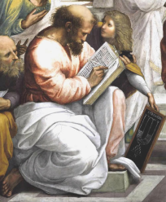
Минутка чистописания
Не делай ничего постыдного ни в присутствии других, ни в тайне. Первым твоим законом должно быть уважение к самому себе.
Пифагор

Slide 3
Образуй глаголы настоящего времени:
ПИСАТЬ
НАПИСАТЬ
ГОВОРИТЬ
СКАЗАТЬ

Slide 4
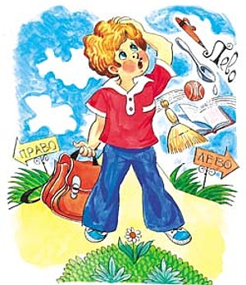
ОТ ГЛАГОЛОВ НАСТОЯЩЕГО ВРЕМЕНИ ОБРАЗУЙТЕ ГЛАГОЛЫ ПРОШЕДШЕГО ВРЕМЕНИ:
УЧИТЬ
КУПИТЬ
ПОУЖИНАТЬ
БЛЕСНУТЬ

Slide 5
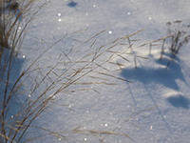
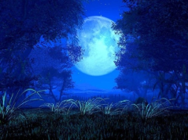
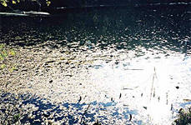
ПОДУМАЙ!
снег блестел
луна блестела озеро блестело
звёзды блестели

